Slide 1
Komika //
Komika a moc
Narativní kultura
3. 4. 2023

Slide 2
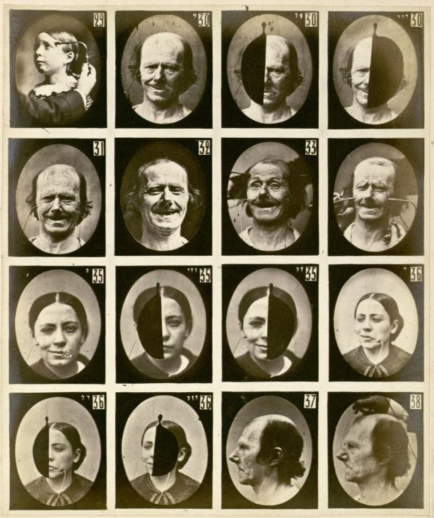
Duchennovský smiech a ne-Duchennovský smiech

Slide 3
Pôvod komiky
(Neo-) evolucionizmus
smiech a úsmev – človek a ľudoopy
rudimentálny smiech – pred 6.5 miliónmi rokov
evolučná výhoda
signál, že jedinec je najedený a v bezpečí (čas regenerácie-uvoľnenie)
súvisí s hravosťou, hrou a rituálu

Slide 4

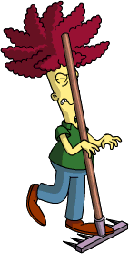

Komické sa začalo formovať pred rečou

Slide 5
Komika a (politická) moc

Slide 6
Moc
Michel Foucault (1926 – 1984)
  Dohlížet a trestat. Kniha o zrodu vězení (1975)
  Všadeprítomný vzťah
  Spôsob jednania, ktorým pôsobíme na druhých
  Represívna a produktívna
Pierre Bourdieu (1930 – 2002)
  Co se chce říct mluvením (česky 2014)
  symbolická moc jazyka

Slide 7
Politika
Moc vládnuť
  boj o moc
  fungovanie štátu
  regulatívny celospoločenský proces

Slide 8
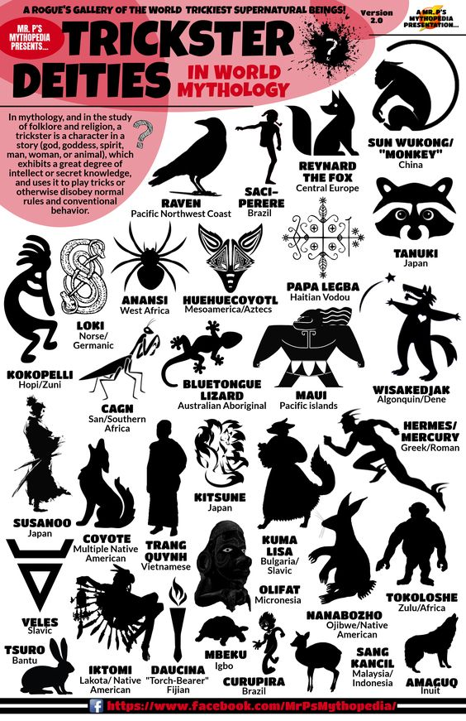
Carl Gustav Jung
(1875–1961)
Archetyp šibala (trickster figure)
  Ambivalentný
  Balansuje na hranici dobra/zla, vlády/bezvládia, múdrosti/hlúposti, systému/chaosu
  Nepredvídateľný, ľstivý, prefíkaný
  Atribúty: hudba, tanec, smiech, veselosť, plodnosť, frívolnosť
  Zodpovedný za nedokonalosť sveta
Bakchus, Loki, Hlúpy Jano, čert... pavúčí boh Anansi, kojot

Slide 9
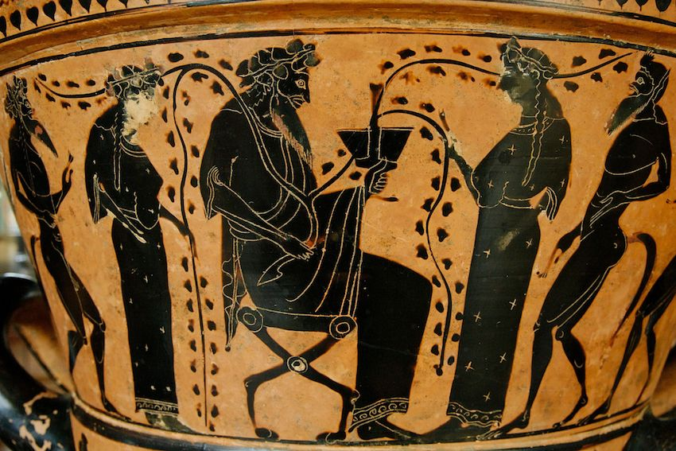
Antika
Mytológia
Starogrécke oslavy boha Dionýza/Bakhusa
Saturnálie

Slide 10
Stredovek a ranný novovek

Slide 11
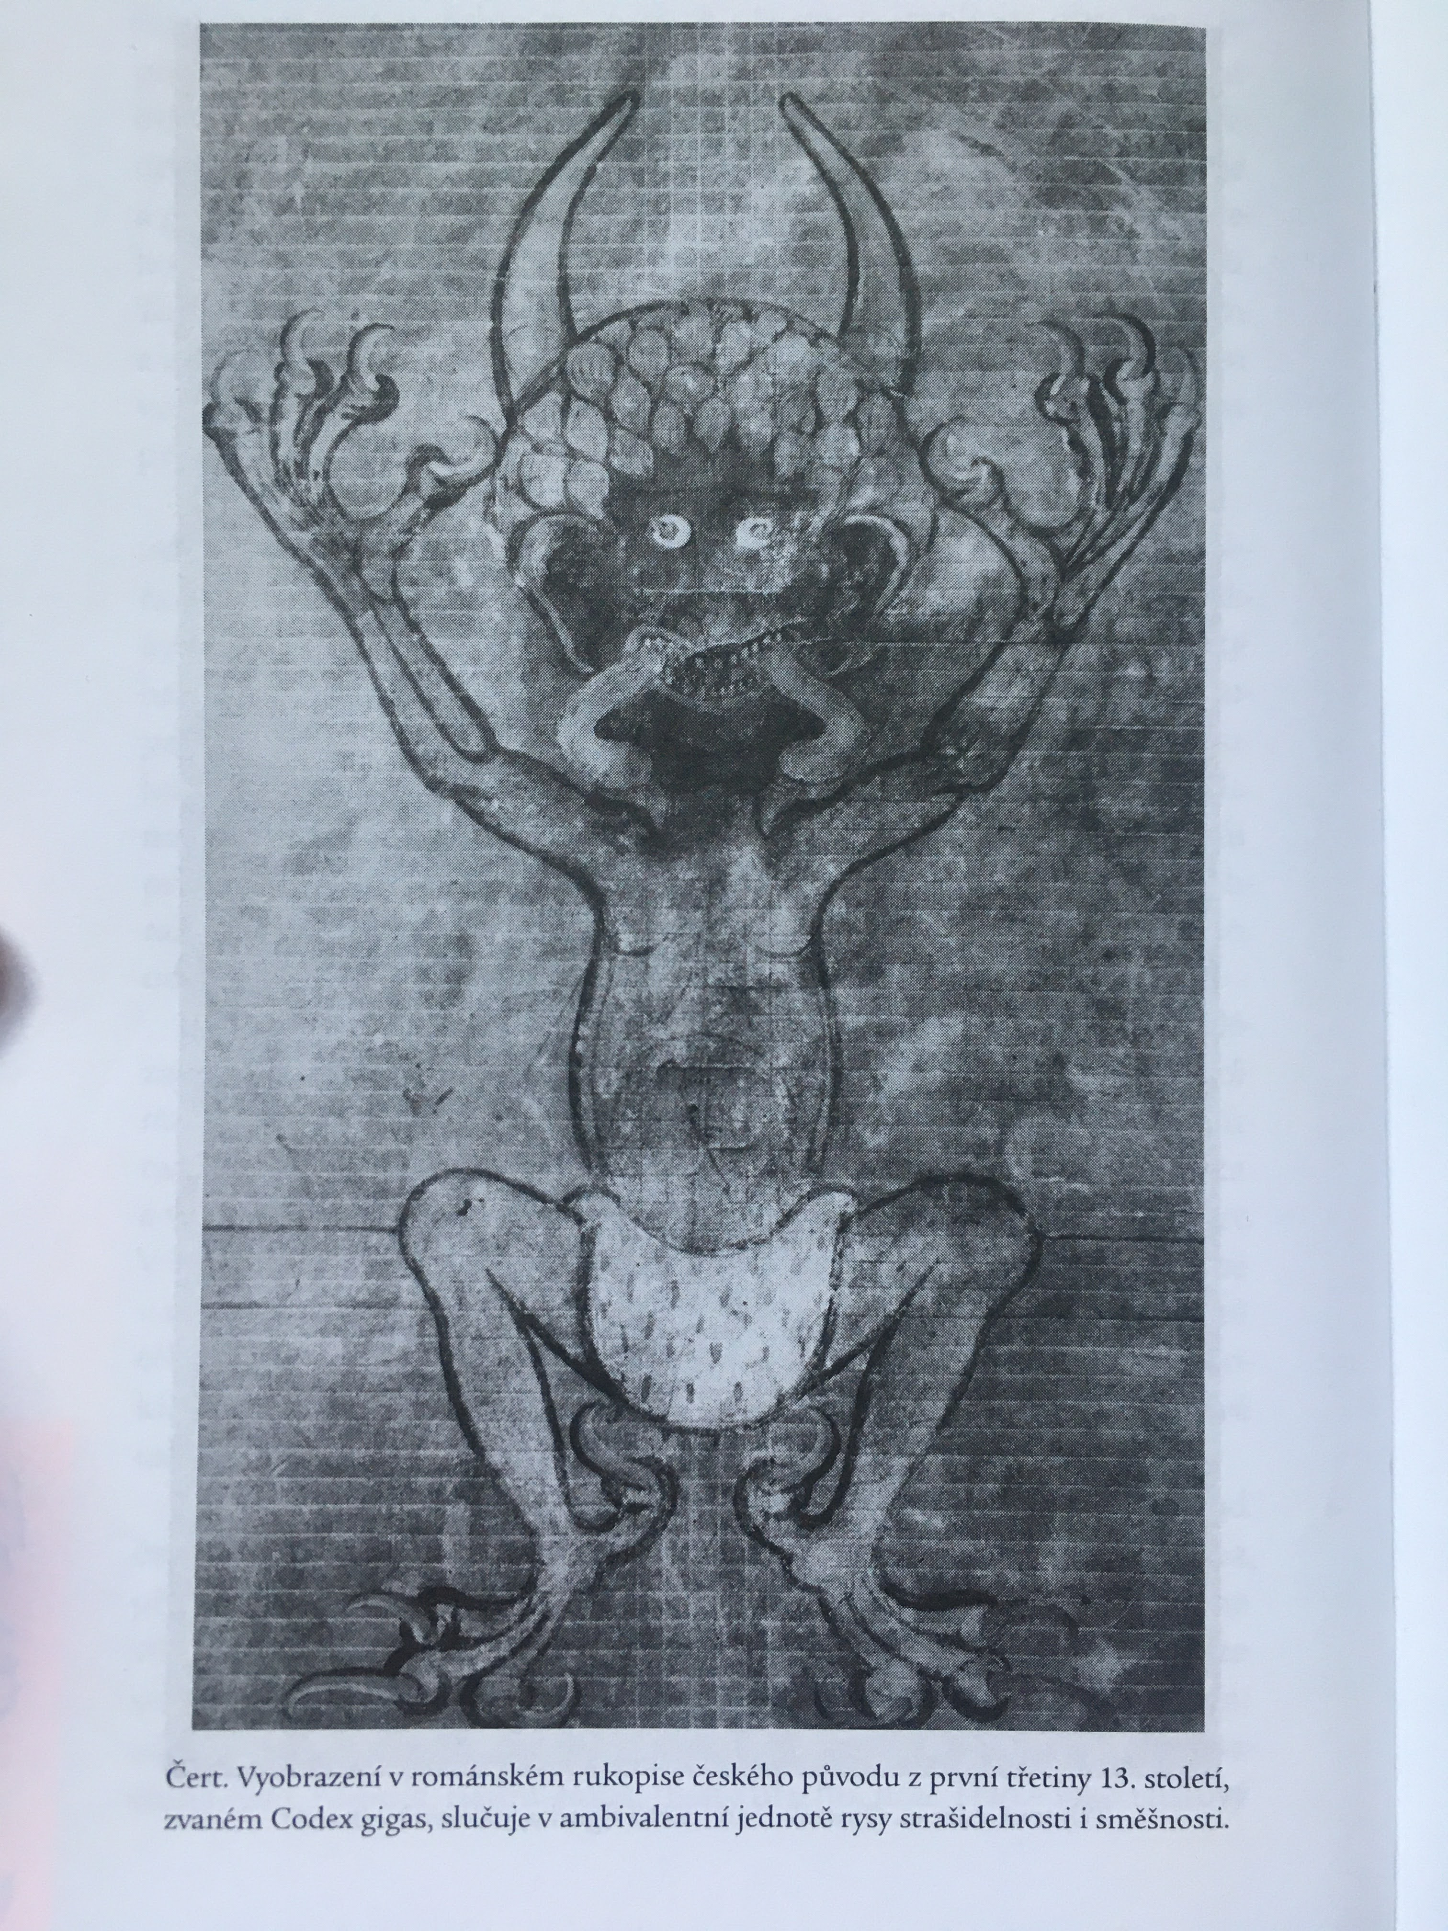
Smiechová a karnevalová kultúra
Bachtin, Michail Michajlovič - François Rabelais a lidová kultura středověku a renesance
Analýza diel Gargantua a Pantagruel od François Rabelaisa
Smiechová a karnevalová kultúra stredoveku a ranného novoveku
Bachtin, Michail Michajlovič: François Rabelais a lidová kultura středověku a renesance. Praha: Argo, 2007

Slide 12
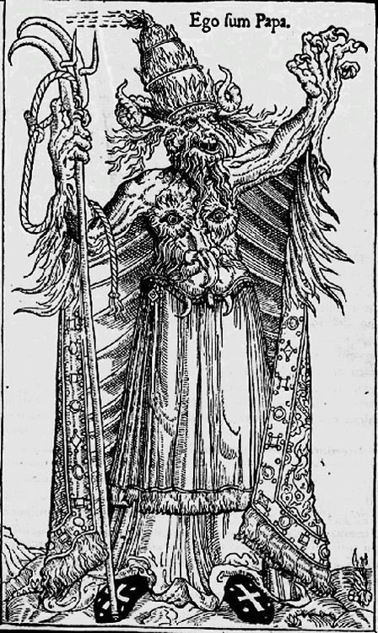
Karikatúra a groteska
Umberto Eco (1932- 2016)
Dějiny ošklivosti (2007)
„[Ošklivost] převrací vznešenost v nízké, hezké v odpudivé, absolutní krásu v karikaturu, v niž se důstojnost mění v nadměrný patos, z půvabu se stává koketerie. Karikatura tedy představuje vrchol ve ztvárnění ošklivosti, a právě proto, že se určitým způsobem promítne do pozitivního obrazu, který pokřiví, prochází v komičnost. […] Beztvaré a chybné, vulgární a odporné tím, že se samo zničí, může vytvořit zdánlivě nemožnou skutečnost, a tím i komickou situaci.“
(Rosenkranz podľa Eco 2015: 154)
Ego sum Papa (Ja som pápež). Ilustrácia z reformného letáku proti pápežovi Alexandrovi VI. Paríž, neskoré 15. storočie. Dostupné z: http://www.godecookery.com/macabre/gallery3/macbr90.htm, cit. 10. 12. 2015.

Slide 13
Ľudové prostredie
Kratochvíľne piesne
Parodické texty (Frantové práva)
Ľudové piesne
Rozprávky – Hlúpy Jano
Kocúrkovské príbehy
Zvyky, rituál, obrad (masopust, prezliekanie mužov za ženy, svadobné zvyky)
Krátka ľudová slovesnosť – riekanky, prezývky, nadávky, parémie

Slide 14
Pan derektor, hodnej pán,
dělá s námi, co chce sám;
bude-li tak tři roky,
bude v pekle na věky.
Pán důchodní, hodnej pán,
on poroučí robotám;
robotě, té psotě,
vod pondělka k sobotě.
A což pak ten hajnej,
to je mrcha tajnej;
v hospodě skrze krk
projede mi hodnej smrk.
Horák, Jiří: Humor, vtip a satira v české lidové písni. Praha: Sfinx Bohumil Janda, 1947, s. 146.

Slide 15
Komika v službách politiky
Karikatúra
18. storočie – ustálenie karikatúry ako samostatného umeleckého žánru
Prepojenie s publicistikou
Humoristické a satiristické časopisy
1830 – Francúzsko a Veľká Británia
1858 – Humoristické listy

Slide 16
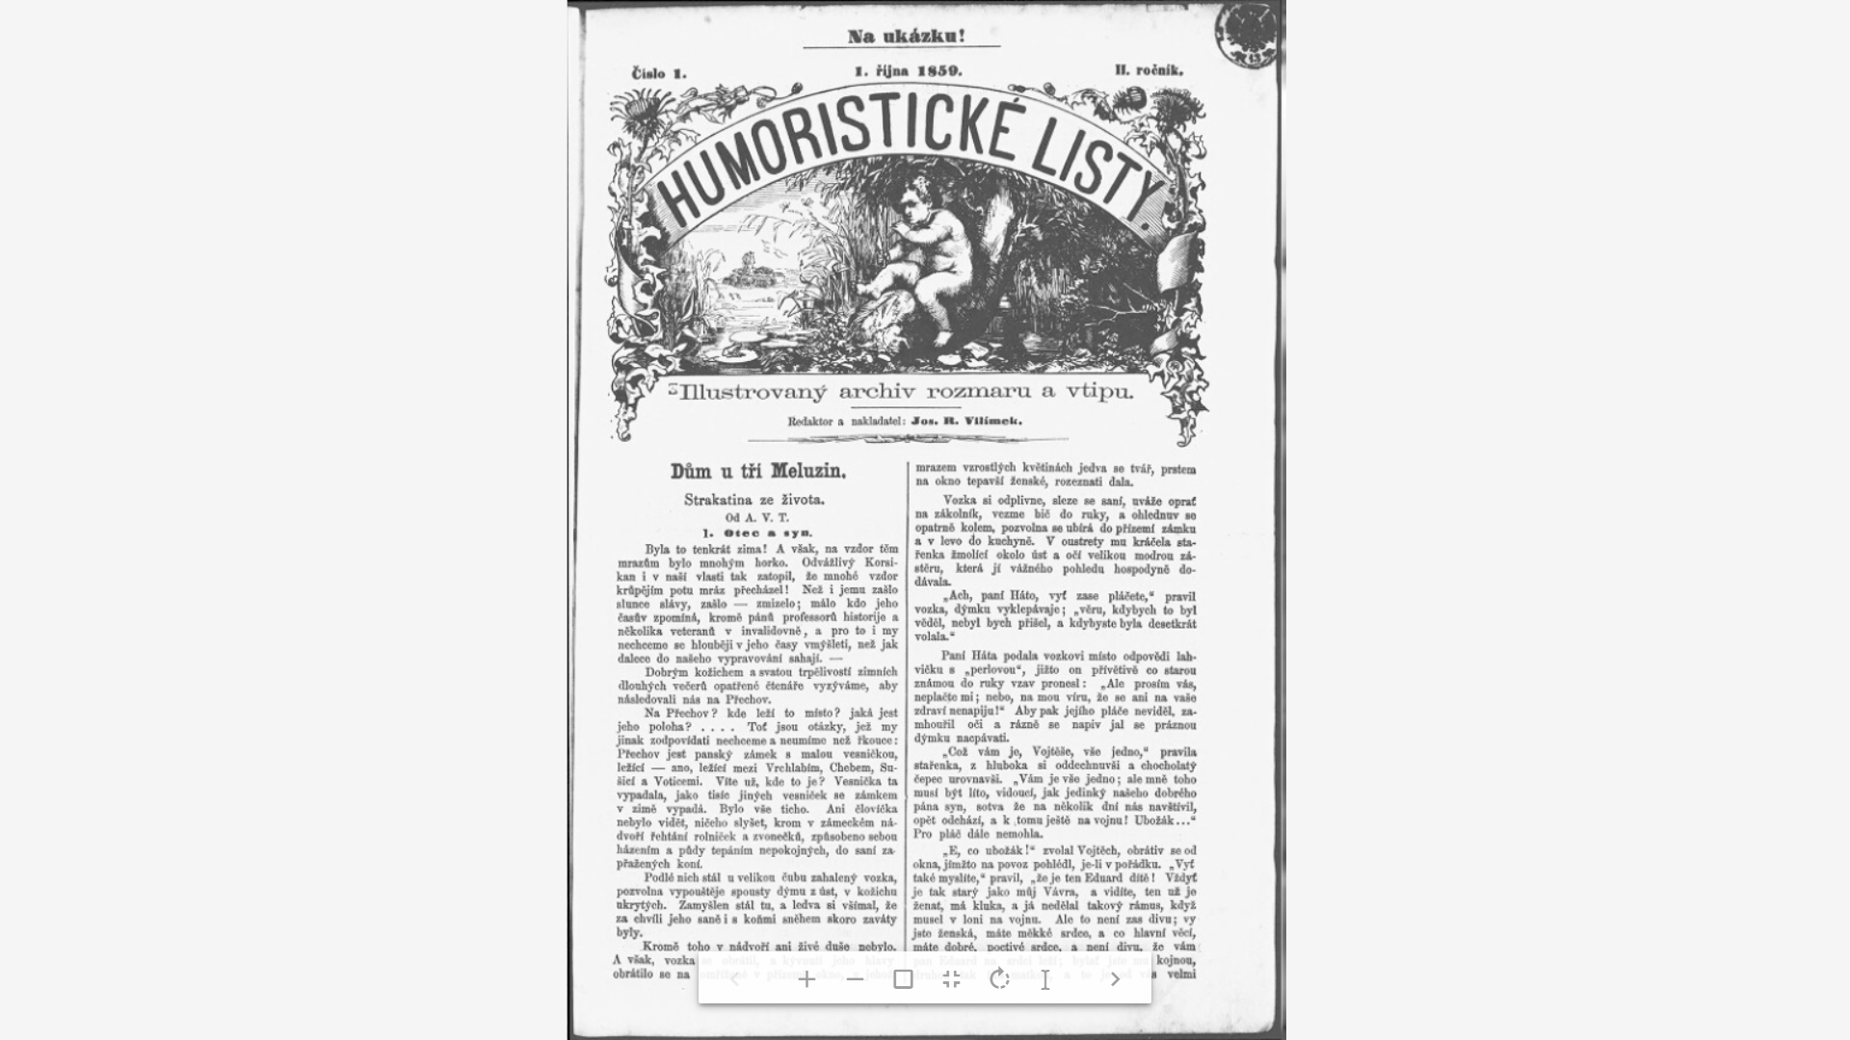

Slide 17
Oficiálna komika komunistického režimu

Slide 18
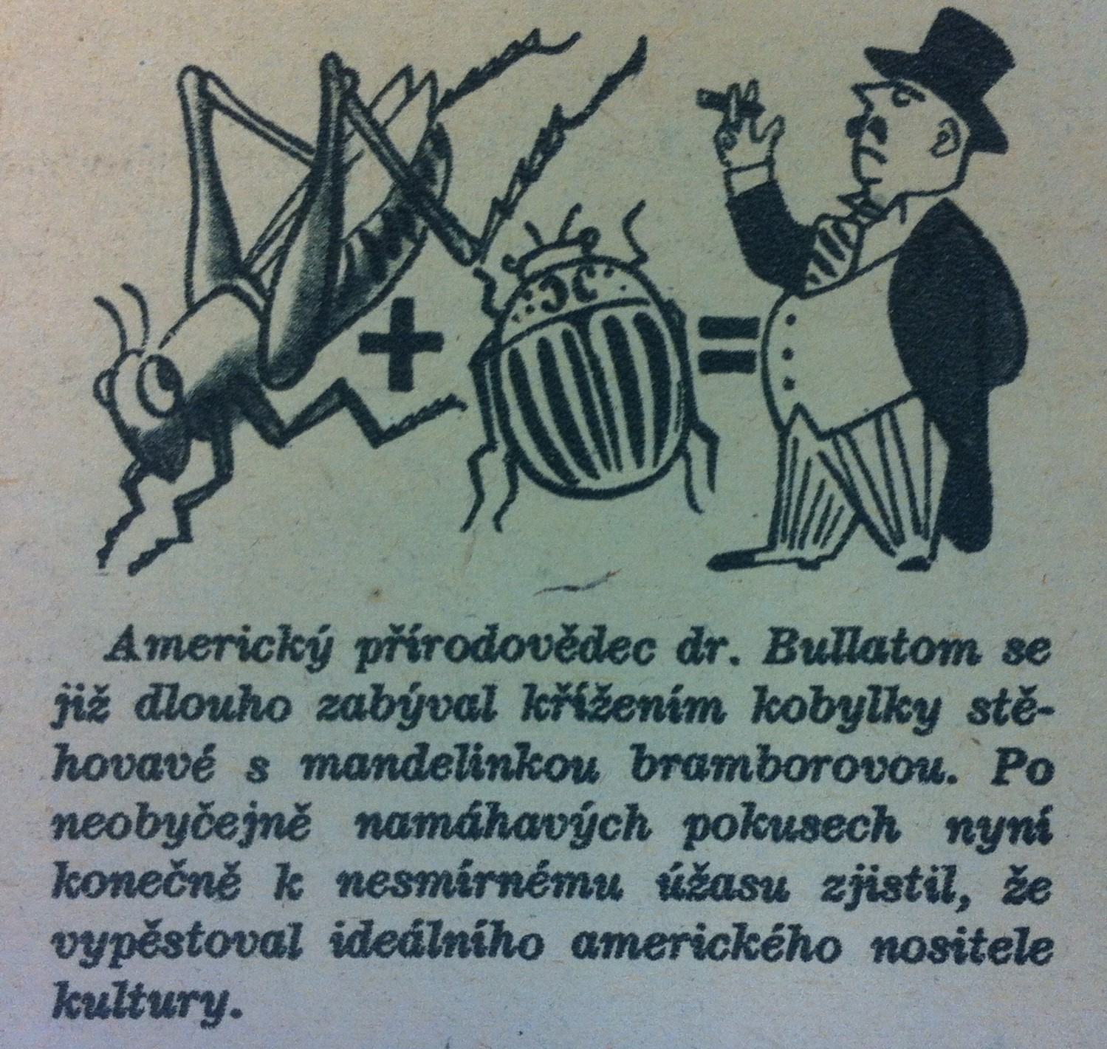
Dikobraz
Pernes, J.: Dějiny Československa očima Dikobrazu 1945 – 1990 (2003)
Dikobraz, 1950, r. 6, č. 31, s. 2

Slide 19
Roháč
„V našej odborárskej literatúre bolo už dávno vidieť určitú medzeru. Niežeby nevychádzalo dosť novín, časopisov a brožúrok. Nedostatok sa však javil v sektore odborárskeho humoru. V snahe odstrániť aj tento nedostatok, rozhodli sme sa vydávať časopis ‚Roháč‘, ktorý na svojich stránkach mieni obveseľovať Vašu myseľ. Mienime pranierovať chyby dneška, ktoré sa sem-tam vyskytujú v každom sektore nášho verejného života. [...]“
(Zuzka 1948: 2).

Slide 20
A raz niekedy ešte začiatkom tých šesťdesiatych rokov prišla na návštěvu do Československa (Jekaterina Furceva, významná sovietska politička, pozn. EŠ). A zhodou okolností vtedy uverejnili nejaký vtip v Roháči. Na prvej strane bola nejaká ježibaba na metle, čo s tým nemalo vôbec absolútne nič spoločné. Ale šéfredaktor mal z toho obrovské opletačky. Dokonca neviem, či ho vtedy nesundali z pozície šéfredaktora, lebo niekto si to vysvetlil, akože priletela Jekaterina Furceva.
Dominik, 1955, SR, 13. 4. 2015

Slide 21
Krátký, R.: Pojďte s námi dělat satiru (1956)
„[...] potřebujeme více satirických děl, která by ostře bičovala vše staré v našem životě. Doposud toto volání nenalezlo dostatečný ohlas. Vznikla sice některá satirická díla, ale jejich úroveň jak po stránce obsahu, tak formy není valná. V zemi, která dala světové literatuře tak velikého satirika, jakým byl Jaroslav Hašek, není třeba široce rozvádět, že místo satiry je na straně společenského pokroku a pravdy. Tento prostý fakt však mnozí autoři satirických děl dosud nechápou. V některých satirických hrách, a zejména v satirických programech estrád, je podceňována náročnost diváků a mnohdy přímo uráženo jejich socialistické uvědomění.“
(AntonínNovotný podľa Krátký 1956: 4)

Slide 22
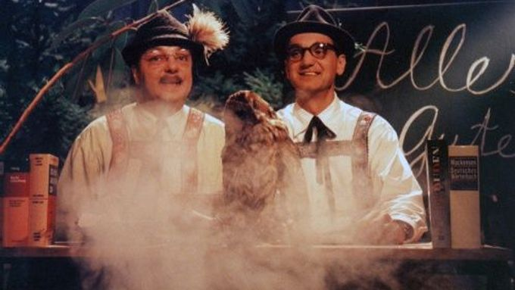
Demokracia a sloboda politickej komiky
Česká soda.
Prebrané z: https://magazin.aktualne.cz/televize/zdegenerovane-zivly-se-raduji-ceska-soda-se-vraci/r~i:article:623314/, cit. 2. 12. 2020.

Slide 23
Politici rozprávajú vtipy o sebe...
Boli Dzurinda, Fico a Mečiar na záchode. [...] A teraz obaja hovoria Mečiarovi, že:
Pán Mečiar, prečo sa otáčate? Snáď sa nehanbíte, veď aj my sme chlapi.
A Mečiar im hovorí: Ja viem, že ste chlapi. Ani sa nehanbím. Ale o vás je všeobecne známe, že vy ak vidíte na Slovensku niečo väčšie, Fico to chce znárodniť a Dzurinda predať na západ.“
Vladimír Mečiar v diskusnej relácii Sito (TV Markíza).
Video dostupné z: https://www.youtube.com/watch?v=DqQ1BpzSYXI, cit. 27. 3. 2015.
Přijde takhle Karel Schwarzenberg do nebe, sv. Petr mu otevírá bránu a Karel se hrozně směje. Sv. Petr se ptá: „Karle, co se směješ, však jsi mrtvý. Na tom není nic směšného.“ A Karel na to celý rozesmátý odpoví:
„Já vím, ale všichni ostatní dole na zasedání vlády si ještě pořád myslí, že spím!“
V rámci rozhovoru pre časopis Instinkt tento vtip o sebe porozprával aj K. Schwarzenberg. Dostupné na: https://www.youtube.com/watch?v=9TewyLWcX8c, cit. 2. 12. 2015.

Slide 24
